Slide 1

Análisis de accesibilidad de la página NewSkill
Presentación realizada por: Manuel Jaén Rojas y Ángel Alberto de los Ríos Navarro

Slide 2
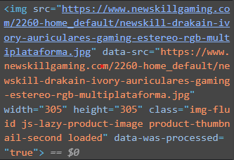
Errores Generales:
Para poder solucionar el error dentro de la etiqueta img añadiremos un (alt=“nombre”) con el nombre que quiera apareces
Uno de los errores que más encontramos es que algunas imágenes en la página no tienen un texto alternativo para el caso de que no se puedan encontrar dichas imágenes.
Solución: alt="Newskill Drakain Ivory”

Slide 3

Otro de los errores que encontramos en la página es que en algunos formularios le faltan la etiqueta label relacionado con el input correspondiente:
Para arreglar esto solo tendríamos que añadir la etiqueta label con el mismo nombre que esta puesto dentro del input
SOLUCIÓN

Slide 4

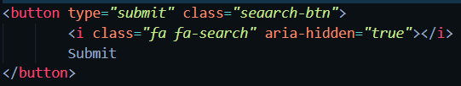
Este error es muy común en diversas páginas web, contener botones vacíos:
Para poder solucionar este error, debemos colocar el contenido de texto dentro del elemento <button> o asignarle al elemento <input> un atributo de valor

Slide 5
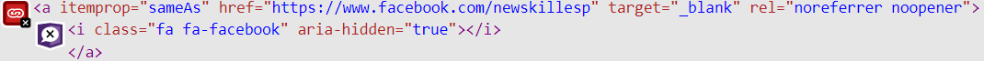
Este error trata de links que están vacíos:
Si un enlace no contiene texto, la función o propósito del enlace no se presentará al usuario. Esto puede generar confusión para los usuarios de teclados y lectores de pantalla.
Para solucionarlo hay que eliminar el enlace vacío o proporcionar texto dentro del enlace que describa la funcionalidad y/o el objetivo de ese enlace.

Slide 6

Errores de Contraste:
El único pero masivo error de contraste que se encuentra es que hay un contraste muy bajo.
Para arreglarlo hay que aumentar el contraste entre el color de primer plano (texto) y el color de fondo.

Slide 7
Alertas:
Un grupo de botones de radio no está encerrado en un <fieldset>.
Para solucionarlo tendríamos que añadir la etiqueta <fieldset> en el formulario.
Falta el encabezado de primer nivel (etiqueta H1), esto se puede solucionar añadiéndole una etiqueta <h1>.
Nivel de titulo omitido, este problema para poder arreglarlo solo tendríamos que restructurar los encabezado del documento para asegurarse de que no se salten los niveles de encabezado.
Posible encabezado, si el párrafo es un encabezado de sección, use un elemento de encabezado en su lugar (<h1>-<h6>).
Links que se dirigen a la misma url, si fuera posible combine los enlaces redundantes en un solo enlace.
Elemento sin script.
Texto muy pequeño.
Texto de titulo redundante, el texto tiene el mismo texto alternativo.

Slide 8
Características:
Imágenes con texto alternativo.
Imágenes con texto alternativo nulo o vacío.
Imágenes vinculadas con texto alternativo.
Figura.
Se identifica el idioma del documento o de un elemento de la página.
Etiqueta del formulario, está asociado a un formulario.

Slide 9
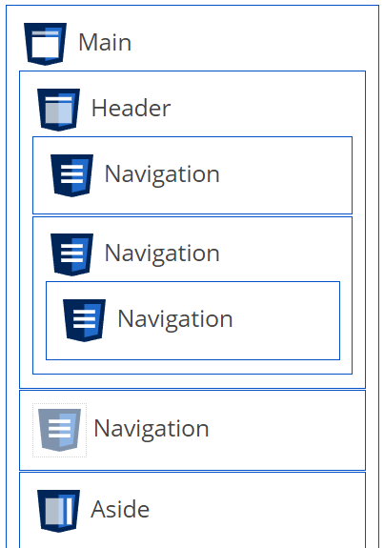
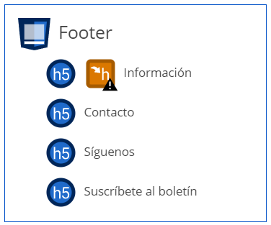
Orden y estructura de elementos:
Consta de la siguiente estructura

Slide 10
ARIA:
Están presentes:
Una función, un estado o una propiedad de ARIA.
Atributos aria-label o aria-labelledby.
Elementos con role=”button”.
Contenidos escondidos con ARIA.

